Slide 1
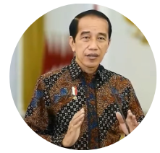
“
Jangan membuat Peraturan Daerah (Perda) yang menghambat dunia usaha dan membebani investor. Regulasi yang tumpang tindih akan menjerat kita sendiri
”
Presiden Negara Kesatuan Republik Indonesia
Joko Widodo

Slide 2
Pengidentifikasian Potensi Disharmoni pada
Peraturan Perundang-Undangan Bidang Investasi Menggunakan Topic Modeling Latent Dirichlet Allocation (LDA) dan Pemodelan IndoBERT
SD2023040000196

Slide 3
OUTLINE
PENDAHULUAN
Pemahaman permasalahan dan
ide solutif
01
Rancangan proses analisis dan algoritma yang digunakan
02
METODOLOGI
HASIL DAN PEMBAHASAN
03
Hasil proses analisis
KESIMPULAN DAN SARAN
04
Kesimpulan, insight, dan rekomendasi

Slide 4

|
Tujuan Karya Analisis
1. Menerapkan teknologi Big Data dan Artificial Intelligence (AI) untuk memfasilitasi identifikasi potensi disharmoni pada perundang-undangan
Dokumen Peraturan Perundang-Undangan
2. Menganalisis potensi dampak positif dari penerapan metode Artificial Intelligence dan Machine Learning dalam mencapai keselarasan undang-undang

Slide 5

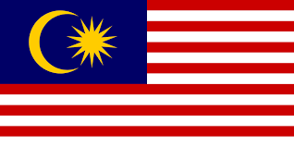


|
Regulatory Quality Index
RQI : 2.23
EoDB: 2
RQI : 0.72
EoDB: 12
RQI : 1.84
EoDB: 14
RQI : 0.3
EoDB : 73
Regulatory Quality Index
Persepsi tentang kemampuan pemerintah untuk merumuskan dan melaksanakan kebijakan dan regulasi yang baik yang memungkinkan dan mendorong perkembangan sektor swasta

Slide 6
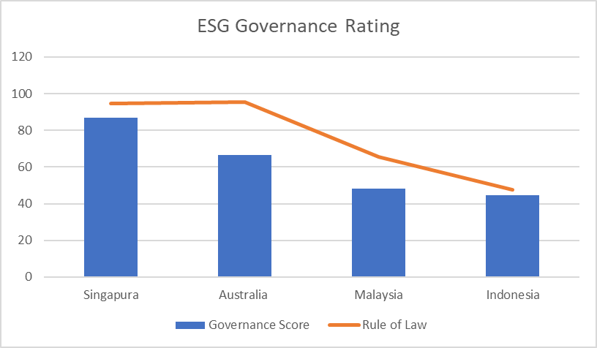
|
Foreign Investment
Foreign Direct Investment : $141.211 million
Foreign Direct Investment : $61.629 million
Foreign Direct Investment : $16.940 million
Foreign Direct Investment : $21.968 million
Sumber: World Economics

Slide 7
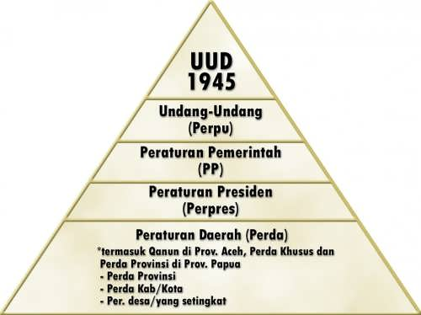
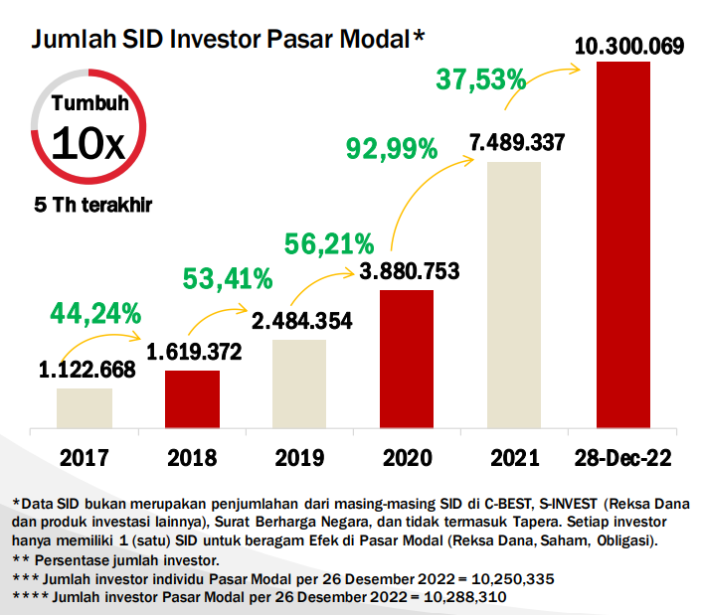
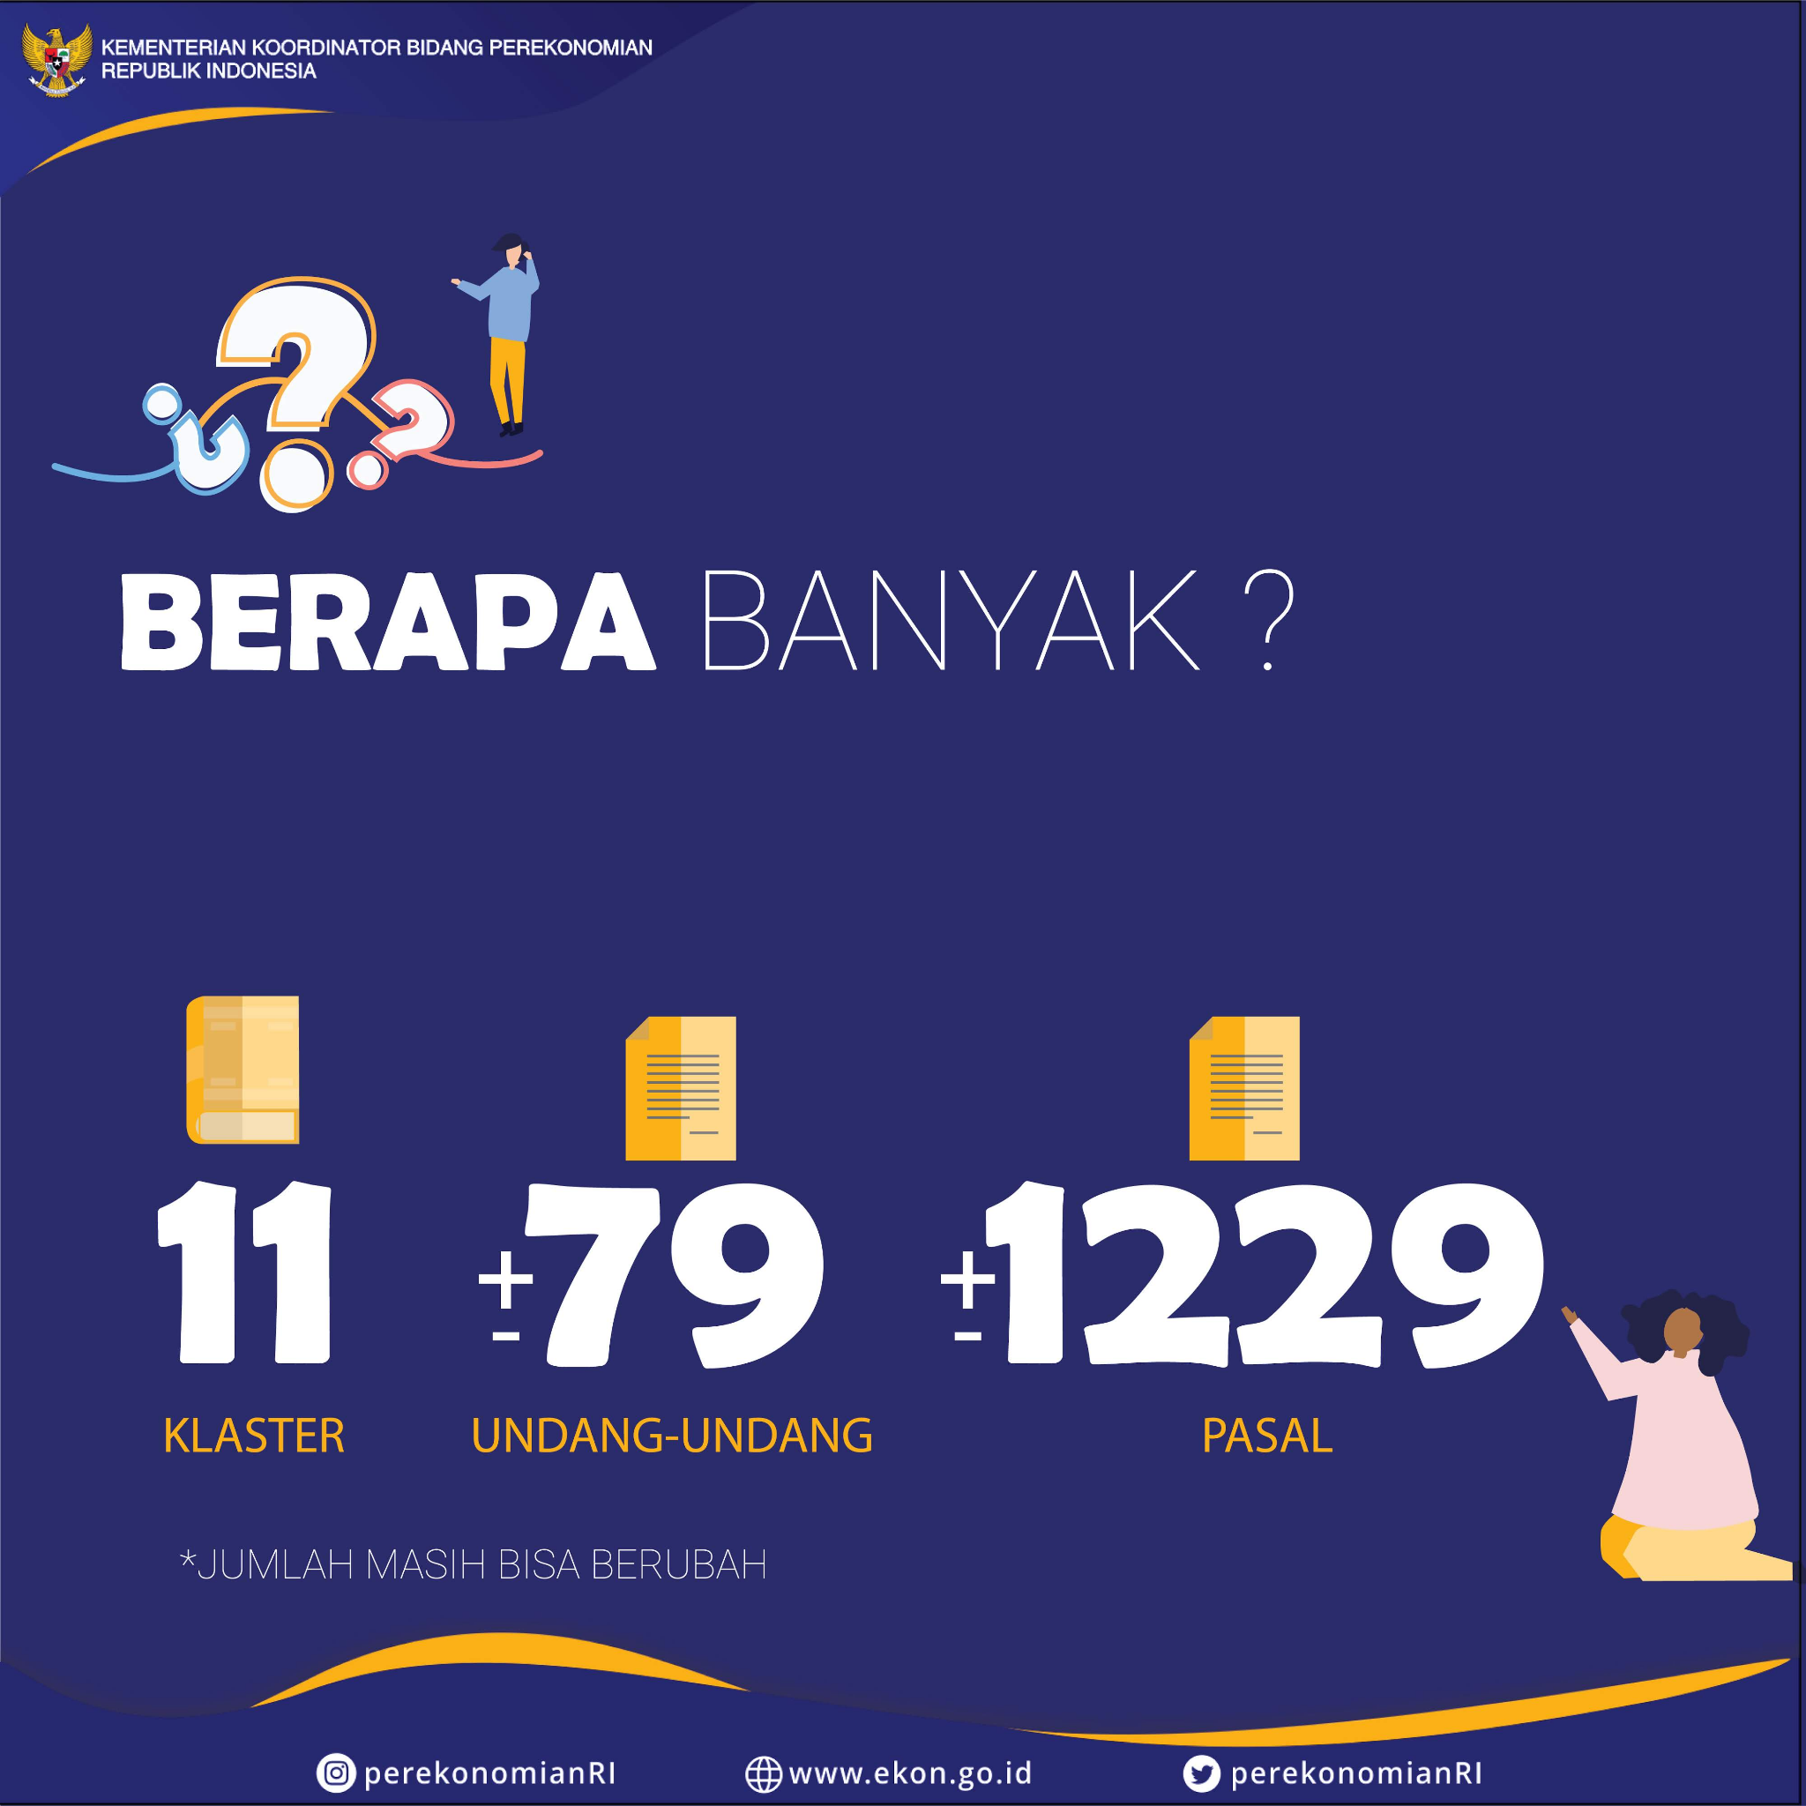
Permasalahan Disharmoni
1. Hierarki Peraturan
Hierarki hukum mencerminkan pentingnya keharmonisan antar peraturan dari berbagai jenjang
Disharmoni
inkonsistensi regulasi yang membahas topik serupa
Penyederhanaan dan harmonisasi dalam peraturan investasi
Peraturan rendah berdasarkan Peraturan yang lebih tinggi.
2. Harmonisasi Regulasi
Harmonisasi mengurangi ketidakpastian investor.
3. Jumlah Peraturan Banyak
Harmonisasi sulit dilakukan secara manual.
(Kemenkumham 2020)
Notes:
Untuk pedahuluan ini, kami membaginya menjadi 3 faktor besar yang cukup memberikan pengaruh. 1. Norma dan hierarki peraturan, 2. Tumpang tindih regulasi, dan terkahir, banyaknya jumlah peraturan yang beredar di indonesia. kami menyadari urgensi mengenai harmonisasi dari peraturan-peraturan ini untuk mengurangi kompleksitas, meningkatkan transparansi dan mempermudah penerapan aturan. sehinga kami membuat karya analisis ini untuk…

Slide 8

Inti Permasalahan
Urgensi harmonisasi
Mengurangi kompleksitas
Meningkatkan transparansi
Mempermudah penerapan aturan melalui pendekatan teknologi atau otomasi.
IDE SOLUTIF
Menerapkan otomasi dalam analisis keselarasan perundang-undangan untuk identifikasi potensi disharmoni antar undang-undang dengan efisien dan akurat.
Diperlukan teknologi Big Data dan Artificial Intelligence (AI) untuk memfasilitasi analisis harmonisasi
perundang-undangan secara efisien dan akurat.
DISHARMONI
Notes:
Untuk pedahuluan ini, kami membaginya menjadi 3 faktor besar yang cukup memberikan pengaruh. 1. Norma dan hierarki peraturan, 2. Tumpang tindih regulasi, dan terkahir, banyaknya jumlah peraturan yang beredar di indonesia. kami menyadari urgensi mengenai harmonisasi dari peraturan-peraturan ini untuk mengurangi kompleksitas, meningkatkan transparansi dan mempermudah penerapan aturan. sehinga kami membuat karya analisis ini untuk…

Slide 9
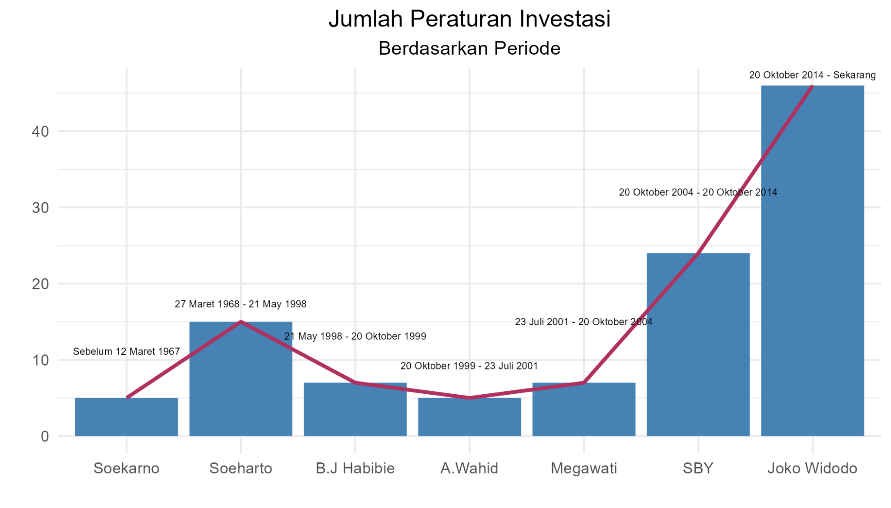
Potensi Terjadi Disharmoni
Disharmoni
disebabkan oleh perbedaan pejabat yang berwenang membuat peraturan
(Kemenkumham 2020)
Terdapat pola-pola persebaran berdasarkan periode presiden
Jumlah dokumen paling tinggi pada Periode Jokowi
INSIGHT

Slide 10

Ide Solutif
IDE SOLUTIF
Latent Dirichlet
Allocation
IndoBERT
Topic Modelling
Menemukan pola-pola dan hubungan antar ayat-ayat
dalam peraturan dan membentuk cluster
Natural Language Inference
Melakukan penilaian keselarasan antara ayat-ayat dalam peraturan perundang-undangan yang
berlaku
Menerapkan otomasi dalam analisis keselarasan perundang-undangan untuk identifikasi potensi disharmoni antar undang-undang dengan efisien dan akurat.
Model dapat menilai hubungan antar pasangan ayat dengan topik serupa secara lebih mendalam dan akurat, sehingga dapat mendeteksi ketidakharmonisan dengan tingkat akurasi yang tinggi
Notes:
Untuk pedahuluan ini, kami membaginya menjadi 3 faktor besar yang cukup memberikan pengaruh. 1. Norma dan hierarki peraturan, 2. Tumpang tindih regulasi, dan terkahir, banyaknya jumlah peraturan yang beredar di indonesia. kami menyadari urgensi mengenai harmonisasi dari peraturan-peraturan ini untuk mengurangi kompleksitas, meningkatkan transparansi dan mempermudah penerapan aturan. sehinga kami membuat karya analisis ini untuk…

Slide 11


Metodologi
Data Perundang-Undangan
Dataset IndoNLI
Data yang digunakan pada penelitian ini adalah dokumen peraturan perundang-undangan yang terdiri dari empat jenis peraturan, yaitu Undang-undang, Peraturan Pemerintah, Peraturan Presiden, dan Peraturan Menteri yang berfokus pada investasi.
Dataset "IndoNLI” adalah sebuah kumpulan data bahasa Indonesia yang dikumpulkan untuk pemrosesan pemahaman bahasa alami (Natural Language Inference - NLI). Dataset berisi kalimat premis, kalimat hipotesis, dan hubungan antara pasangan kalimat.
Periode tahun 1965 hingga 2021
110 dokumen
Dataset akan digunakan pada tahapan training model NLI
Start
Prosedur Analisis
Jarak Euclidean
Data Peraturan
Ekstraksi Data
Pra Proses Data
Topic Modelling LDA dan Clustering
Filtering ayat pada Cluster
Start
Fine-Tuning Model IndoBERT
Data IndoNLI
Prediksi Label Disharmoni
Finish
Insight dan Rekomendasi
Interpretasi Hasil

Slide 12
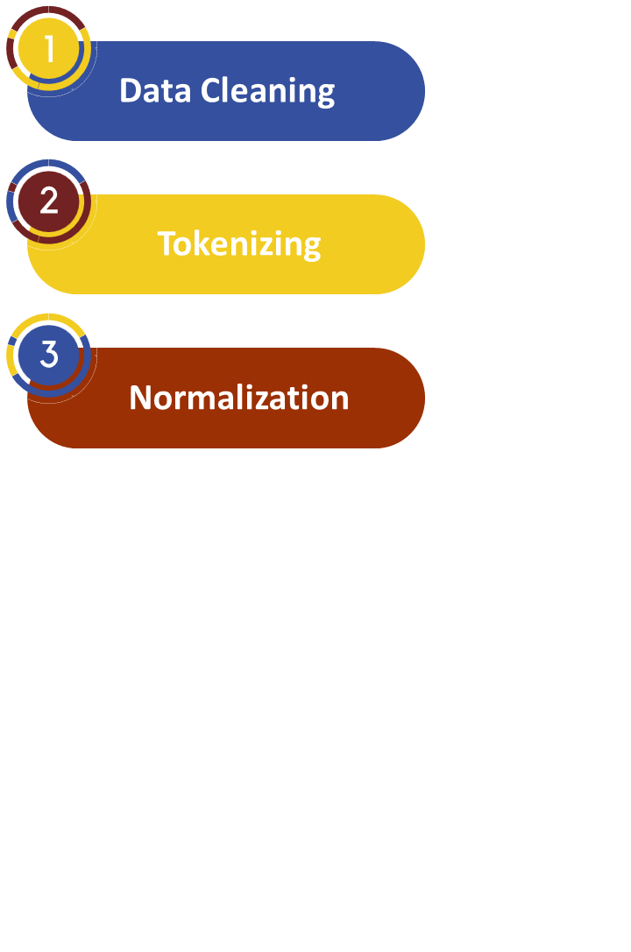
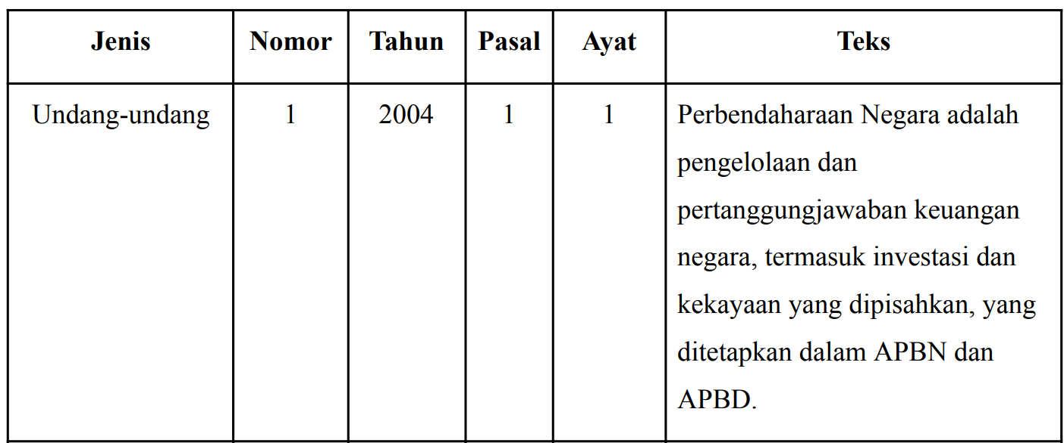
Metodologi
Informasi pada dokumen akan dibaca per ayat dengan keterangan berikut
Contoh Hasil Pra Proses Data
Ekstraksi Data
Ayat | Bank wajib memberikan keterangan sebagaimana dimaksud dalam pasal 42 dan pasal 43.
Case folding | bank wajib memberikan keterangan sebagaimana dimaksud dalam pasal 42 dan pasal 43.
Data cleansing | Topic Modelling | Klasifikasi Label
 | bank wajib memberikan keterangan sebagaimana dimaksud dalam pasal dan pasal | bank wajib memberikan keterangan sebagaimana dimaksud dalam pasal 42 dan pasal 43
Tokenizing | [‘bank’, ‘wajib’, ‘memberikan’, ’keterangan’,’sebagaimana’,’dimaksud ’, ’dalam’,’ pasal’, ’42’, ’dan’, ’pasal’, ’43’]
Filtering | [‘bank’, ‘wajib’, ‘memberikan’, ’keterangan’]
Lemmatizing | [‘bank’, ‘wajib’, ‘beri’, ’keterangan’]
Pra Proses Data
Output: Kolom ayat yang sudah siap untuk dianalisis
Case folding (mengubah semua huruf menjadi huruf kecil)
Data cleansing (Topic Modelling dan klasifikasi)
Tokenizing (proses pemisahan teks menjadi potongan-potongan)
Filtering (penghapusan stopwords)
Lemmatizing (mengubah kata berimbuhan menjadi kata dasar)

Slide 13
Metodologi
(Blei et al. 2018)
Bertujuan memahami topik yang muncul
dalam korpus teks
Topic Modelling
LDA - LATENT DIRICHLET ALLOCATION
Metode topic modelling yang digunakan untuk mencari topik-topik tersembunyi pada dokumen perundang-undangan
Mencari representasi dari k topik ke dalam distribusi multinomial dari kumpulan kata-kata
Menghitung probabilitas distribusi kata-kata dalam setiap topik dan probabilitas distribusi topik dalam setiap dokumen melalui iterasi
Menentukan jumlah topik dengan perplexity dan coherence score
Optimum:
Perplexity rendah, Coherence tinggi
Output: Terbentuk cluster yang berisi ayat-ayat dengan topik yang serupa

Slide 14
Metodologi
(Mahendra et al. 2021)
4
Model Pemrosesan NLI IndoBERT
Bertujuan menentukan hubungan antara dua kalimat
NLI IndoBert - NATURAL LANGUAGE INFERENCE
Model NLI bertujuan untuk mengidentifikasi hubungan semantik antara dua kalimat dan menilai apakah kalimat hipotesis memiliki implikasi yang sesuai dengan kalimat asal.
Menemukan apakah hipotesis dapat dianggap sebagai entailment, contradiction, atau neutral berdasarkan kalimat asal.
Proses pre-training memberikan model pemahaman tentang bahasa Indonesia secara umum
Proses fine-tuning akan mengkustomisasi model untuk memahami hubungan logis antara premis dan hipotesis.
Output: Dua kolom pada data frame yang berisi keterangan hubungan antar pasangan ayat dan nilai probabilitasnya

Slide 15
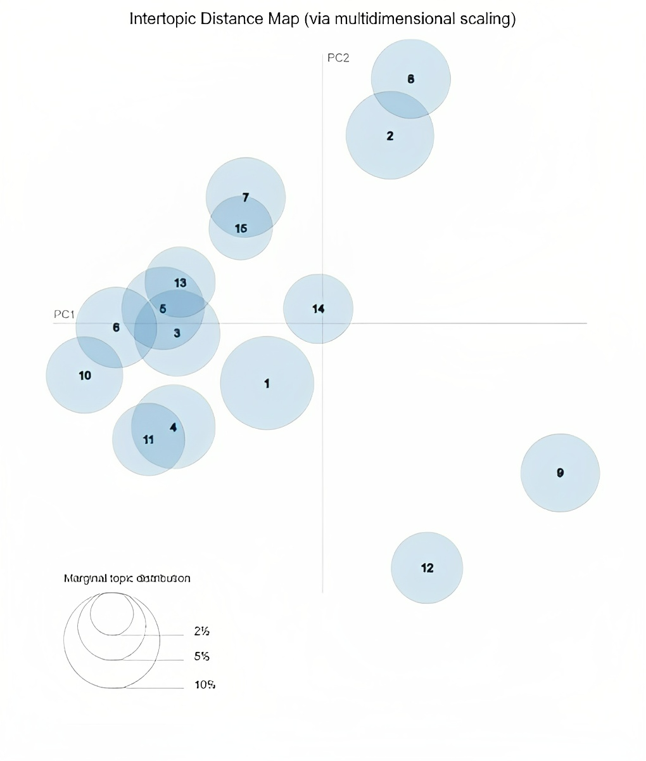
Topic Modelling - LDA
1
Teknis & Evaluasi
Jumlah Topik
15
2
Perangkat Pemerintah
3
Industri & Sumber Daya
Titik Optimum
Coherence score = 0,42
Perplexity = -11,51
4
Modal, Kredit, & Perbankan
Model menghasilkan topik-topik yang mudah dipahami dan diinterpretasikan oleh manusia
5
Kebijakan Modal & Subsidi
6
Wewenang, Anggaran, & Inventarisasi

Slide 16
Fine-Tuning Model
Fine-Tuning
Dataset
Premise | Hypothesis | Label
OPEC dan Arab Saudi secara artifisial menaikkan harga minyak beberapa kali pada 1979 dan 1980. | OPEC menaikkan harga minyak pada 1979 dan 1980. | Entailement
Ia mengalahkan Joaquin Lavin dari sayap kanan lewat pemilu 16 Januari 2000. | Ia dari sayap kiri. | Neutral
Selagi masih punya kekuatan, mereka pun melawan. Mereka tidak terbuai pada mimpi bahwa Superman akan kembali. | Mereka tidak melawan. | Contradiction
Model IndoBERT Large P2
Dataset IndoNLI
Data | Jumlah Data
Training | 10.330
Testing | 2.197
Label | 3
Accuracy 0.765

Slide 17
Hasil Labeling IndoBERT
Teks Ayat 1
Teks Ayat 2
Label
Prob
penyertaan modal adalah bentuk investasi pemerintah pada badan usaha dengan mendapat hak kepemilikan termasuk pendirian perseroan terbatas dan atau pengambilalihan perseroan terbatas
penyertaan modal adalah bentuk investasi pemerintah pada badan usaha dengan mendapat hak kepemilikan
Entailment
0.844
Model berhasil menilai pasangan ayat yang selaras
Peraturan Pemerintah No. 49 Tahun 2011
Peraturan Pemerintah No. 1 Tahun 2008
PP No. 49 Tahun 2011 memperjelas secara lebih rinci PP No. 1 Tahun 2008

Slide 18
Hasil Labeling IndoBERT
Teks Ayat 1
Teks Ayat 2
Label
Prob
pengawasan dana dekonsentrasi dilaksanakan sesuai dengan peraturan perundang undangan
dewan pengawas bertugas untuk melaksanakan pengawasan terhadap pengelolaan perusahaan termasuk pelaksanaan rencana kerja dan anggaran perusahaan
Neutral
0.863
Model berhasil menilai pasangan ayat yang netral
Undang-Undang No. 33 Tahun 2004
Peraturan Pemerintah No. 27 Tahun 1985
UU No. 33 Tahun 2004 menjelaskan hal berbeda dengan PP No. 27 Tahun 1985

Slide 19
Hasil Labeling IndoBERT
Teks Ayat 1
Teks Ayat 2
Label
Prob
… semua peraturan pelaksanaan dari peraturan presiden nomor 25 tahun 2015 …. masih tetap berlaku…
… peraturan presiden nomor 25 tahun 2015 … dinyatakan dicabut dan tidak berlaku
Contradiction
0,825
Peraturan Presiden
No. 55 Tahun 2020 (Pasal 55)
Peraturan Presiden
No. 55 Tahun 2020 (Pasal 57)
…. b 10 sepuluh persen dari Iuran yang diterima dan 10 sepuluh persen dari dana hasil pengembangan jaminan hari tua dan jaminan pensiun
… b 2 dua persen dari akumulasi iuran dan dana hasil pengembangan jaminan hari tua
Contradiction
0.728
Peraturan Pemerintah No. 55 Tahun 2015
Peraturan Pemerintah No. 99 Tahun 2013

Slide 20
Hasil Labeling IndoBERT
Teks Ayat 1
Teks Ayat 2
Label
Prob
… semua peraturan pelaksanaan dari peraturan presiden nomor 25 tahun 2015 …. masih tetap berlaku…
… peraturan presiden nomor 25 tahun 2015 … dinyatakan dicabut dan tidak berlaku
Model berhasil menilai pasangan ayat yang kontra
Peraturan Presiden
No. 55 Tahun 2020 (Pasal 55)
Peraturan Presiden
No. 55 Tahun 2020 (Pasal 57)
…. b 10 sepuluh persen dari Iuran yang diterima dan 10 sepuluh persen dari dana hasil pengembangan jaminan hari tua dan jaminan pensiun
… b 2 dua persen dari akumulasi iuran dan dana hasil pengembangan jaminan hari tua
Pasal 57 membatalkan pasal 55
PP No. 55 Tahun 2015 mengubah ayat pada PP No. 99 Tahun 2013
Revisi pada pergantian periode presiden
Peraturan Pemerintah No. 55 Tahun 2015
Peraturan Pemerintah No. 99 Tahun 2013

Slide 21
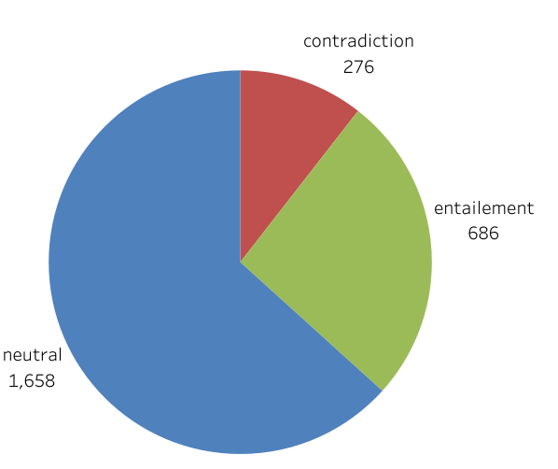

Hasil Topic Modeling dan Labeling
Proporsi Label Model
Ringkasan Hasil Reduksi Pasangan Ayat
Kontradiksi: 3
Pasangan ayat disharmoni
Filter Threshold : 110
Pasangan ayat
berpotensi disharmoni
Terlabel Kontradiksi : 276
Kombinasi Setelah Filtering Euclidean : 2620
Kombinasi Setelah Clustering LDA : 1.925.608
Kombinasi Manual : 23.829.156

Slide 22

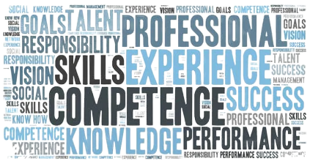



Insight dan Rekomendasi
Pembentukan badan khusus penelaah potensi disharmoni
Pemanfaatan Metode Topic Modelling
Pengembangan Aplikasi Pendeteksi Disharmoni
Integrasi dengan Sistem Hukum Digital
Fine-tuning IndoBERT
untuk NLI

Slide 23

Insight dan Rekomendasi
Pengembangan Aplikasi Pendeteksi Disharmoni

Slide 24

Kesimpulan
Topic Modelling LDA dan filtering cluster dapat mereduksi jumlah pasangan ayat. Model IndoBERT berhasil memberikan dugaan hubungan antara dua ayat.
Pemodelan klasifikasi machine learning mempermudah pengidentifikasian potensi ketidakselarasan dalam perundang-undangan.
Teknologi otomasi mengoptimalkan proses analisis hukum
Perubahan masa jabatan pihak berwenang berpotensi menimbulkan disharmoni

Slide 25
Referensi
Blei DM, Ng AY, Jordan MI. 2003. Latent dirichlet allocation. J. Mach. Learn. Res.
3:993–1022.
[KEMENKUMHAM RI] Kementerian Hukum dan HAM RI. 2020. Analisis dan Evaluasi
Peraturan Perundang-Undangan. Jakarta (ID): Pusat Analisis dan Evaluasi
Hukum Nasional, Kementerian Hukum dan HAM RI
Mahendra R, Aji AF, Louvan S, Rahman F, dan Vania C. 2021. IndoNLI: A Natural
Language Inference Dataset for Indonesian. Scotland (UK): Cornell University

Slide 26
TERIMA KASIH

